Slide 1
স্বাগতম আজকের মাল্টিমিডিয়া ক্লাসে

Slide 2
শিক্ষক পরিচিতিঃ
বিপ্লব বাস্কি
সহকারী শিক্ষক (খ্রিষ্টান ধর্ম)
চব্বিশনগর উচ্চ বিদ্যালয় ও কলেজ
গোদাগাড়ী, রাজশাহী ।
Email- baski4087@gmail.com

Slide 3
পাঠ পরিচিতিঃ
বিষয়ঃ খ্রিষ্টান ধর্ম ও নৈতিক শিক্ষা
শ্রেণীঃ ষষ্ঠঃ
অধ্যায়ঃ প্রথমঃ ইশ্বরকে জানা
সময়ঃ ৪৫ মিনিট

Slide 4
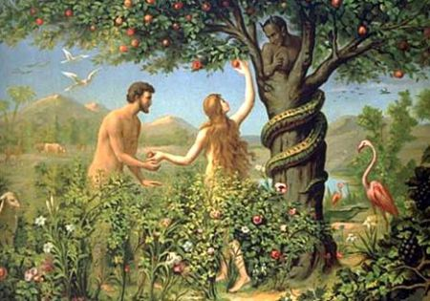
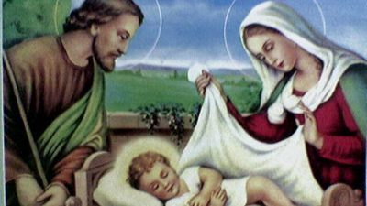
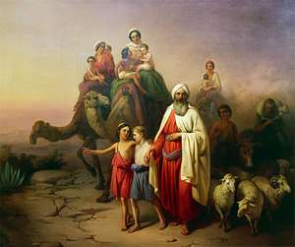
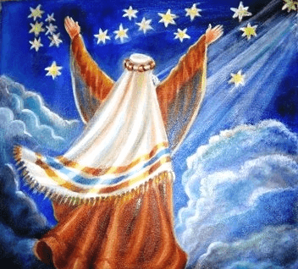
এগুলো কিসের ছবি ?

Slide 5
আজকের পাঠ
ঐশপ্রকাশের ধাপসমূহ

Slide 6
শিখনফলঃ
এই পাঠশেষে শিক্ষার্থীরা-
১। ঐশপ্রকাশের ধাপসমূহ বর্ননা করতে পারবে ।

Slide 7
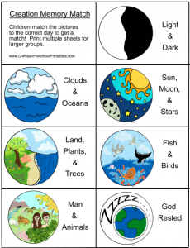
ক) সৃষ্টি :
ঈশ্বর সৃষ্টিকর্তা ও সর্বশক্তিমান। তিনি সৃষ্টির মধ্য দিয়ে নিজেকে প্রকাশ করেন।

Slide 8
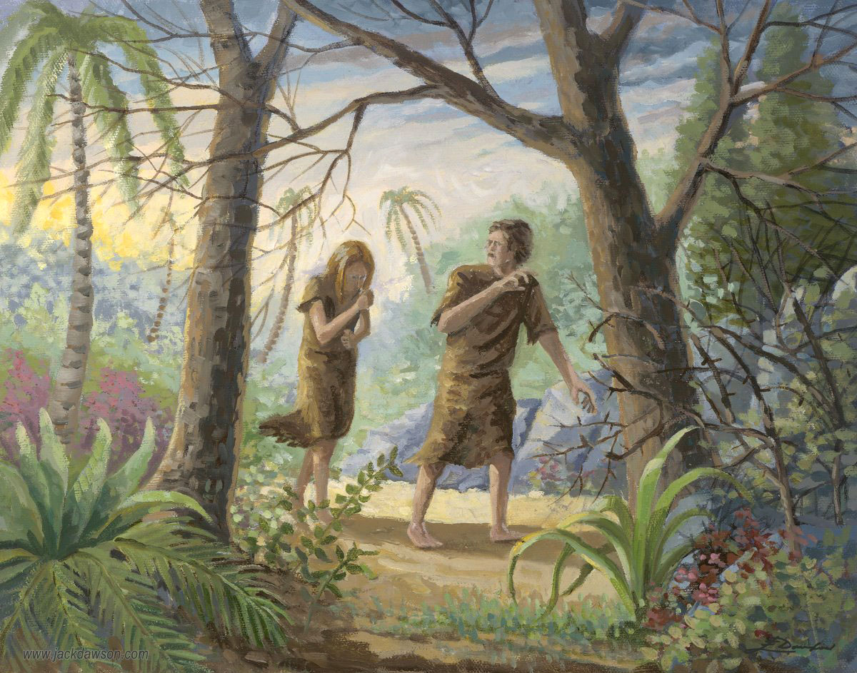
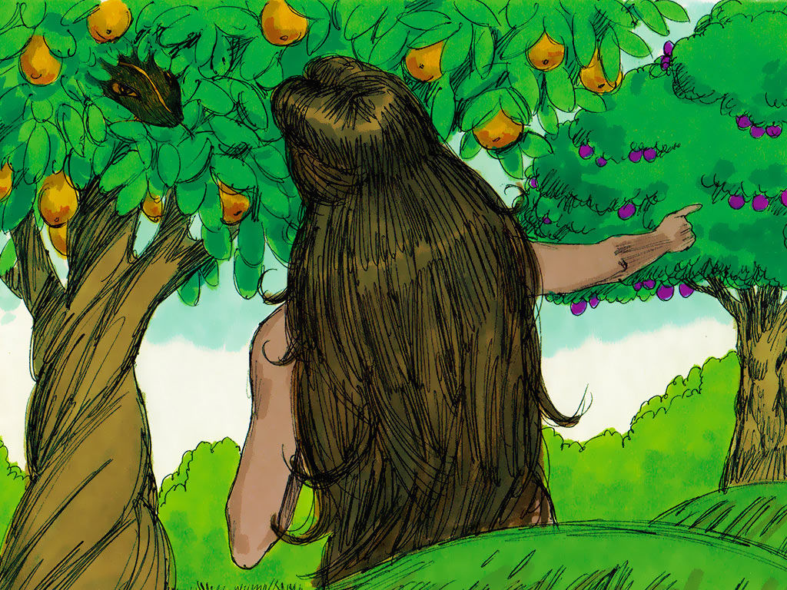
খ) আদি পিতা-মাতা :
সৃষ্টির ষষ্ঠ দিনে ঈশ্বর মানুষকে সৃষ্টি করেছেন। তিনি মানুষকে সবচেয়ে বেশি ভালোবাসেন। এ কারণে তিনি মানুষকে নিজের সাথে মিলন বন্ধনে আবদ্ধ করেছেন।

Slide 9
একক কাজঃ
গ) নোয়ার মাধ্যমে কীভাবে ইশ্বর আমাদের কাছে প্রকাশিত হয়েছে?

Slide 10
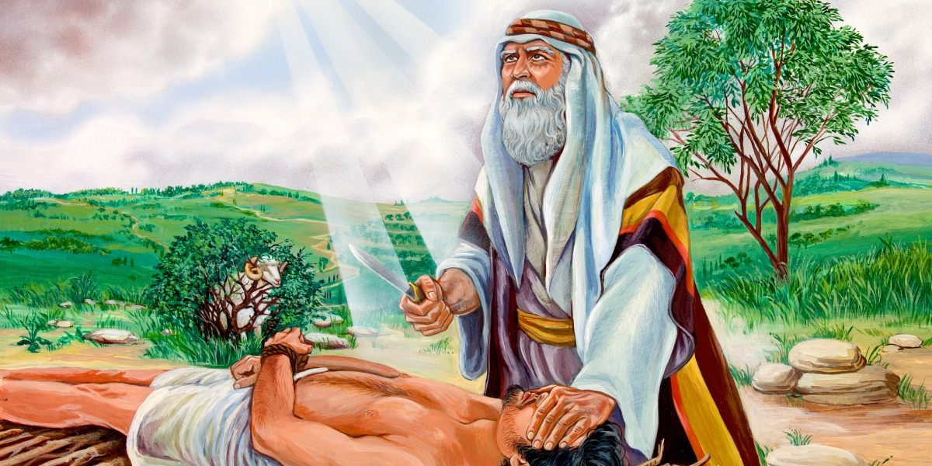
ঘ) আব্রাহাম :
ঈশ্বর নিজেকে আরও প্রকাশ করার জন্য একজন ধর্মপ্রাণ ও বিশ্বাসী ভক্তকে বেছে নিলেন। তাঁর নাম হলো আব্রাম। পরে ঈশ্বর তাঁর নাম পরিবর্তন করে আব্রাহাম রেখেছিলেন।

Slide 11
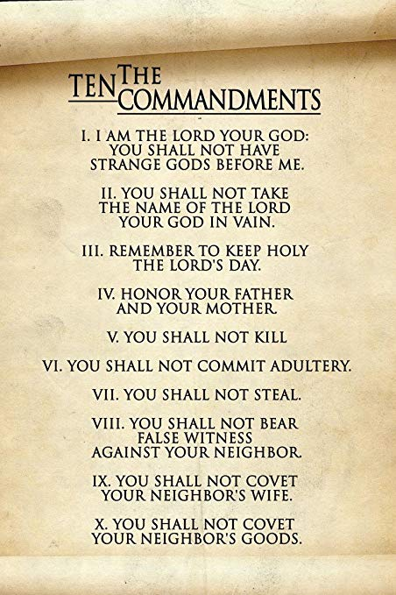
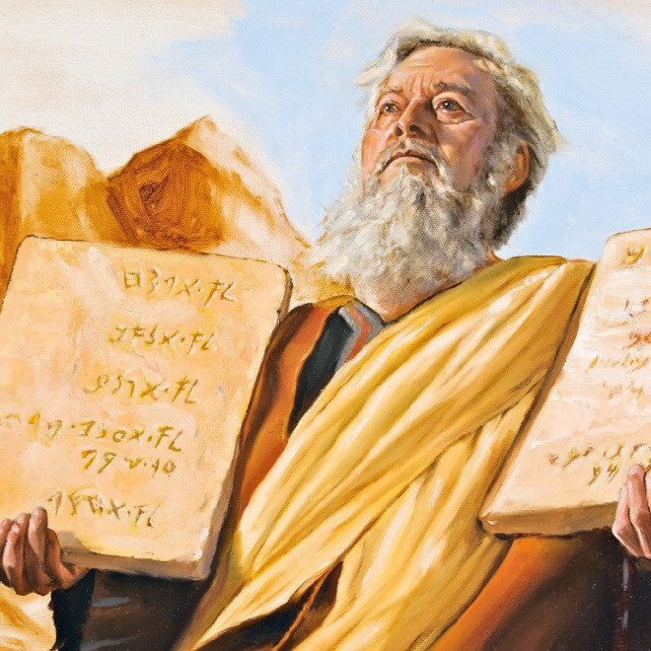
ঙ) মোশী :
ঈশ্বর নিজেকে প্রকাশ ও মুক্তিকর্ম বাস্তবায়নের জন্য ইস্রায়েল জাতিকে বেছে নিয়েছিলেন। তারা বাস করত কানান দেশে। অভাবের কারণে তারা মিশর দেশে এসে বসবাস করতে লাগল। ক্রমে তারা ঐ দেশের দাসে পরিণত হলো। মিশর দেশের রাজা ফারাও তাদেরকে দিয়ে কঠোর পরিশ্রম করাতেন। তাদেরকে শাস্তিও দিতেন প্রচুর। তাই তারা ঈশ্বরের কাছে কান্নাকাটি করতে লাগল। ঈশ্বর মোশীকে আহ্বান করলেন ইস্রায়েল জাতিকে মুক্ত করে স্বাধীন দেশে নিয়ে যাওয়ার জন্য।

Slide 12
জোড়ায় কাজঃ
যীশু খ্রিষ্টের মাধ্যমে কীভাবে ইশ্বর আমাদের কাছে প্রকাশিত হয়েছেন?

Slide 13
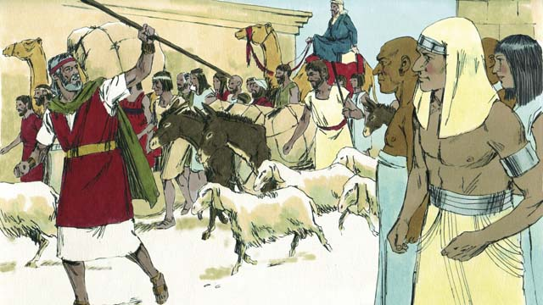
চ) ইস্রায়েল জাতি :
মোশীর নেতৃত্বে ঈশ্বর ইস্রায়েল জাতিকে প্রতিশ্রুত দেশে আনলেন। এই দেশ হলো দুধ আর মধুপ্রবাহী দেশ। অর্থাৎ থাকা-খাওয়াসহ সবকিছুর নিরাপত্তা পাওয়া গেল এখানে। তাদেরকে নিয়ে ঈশ্বর একটি বিশেষ জাতি গঠন করলেন। মোশীর মধ্য দিয়ে সিনাই পর্বতে ঈশ্বর ইস্রায়েল জাতির সাথে একটি সন্ধি স্থাপন করেন।

Slide 14
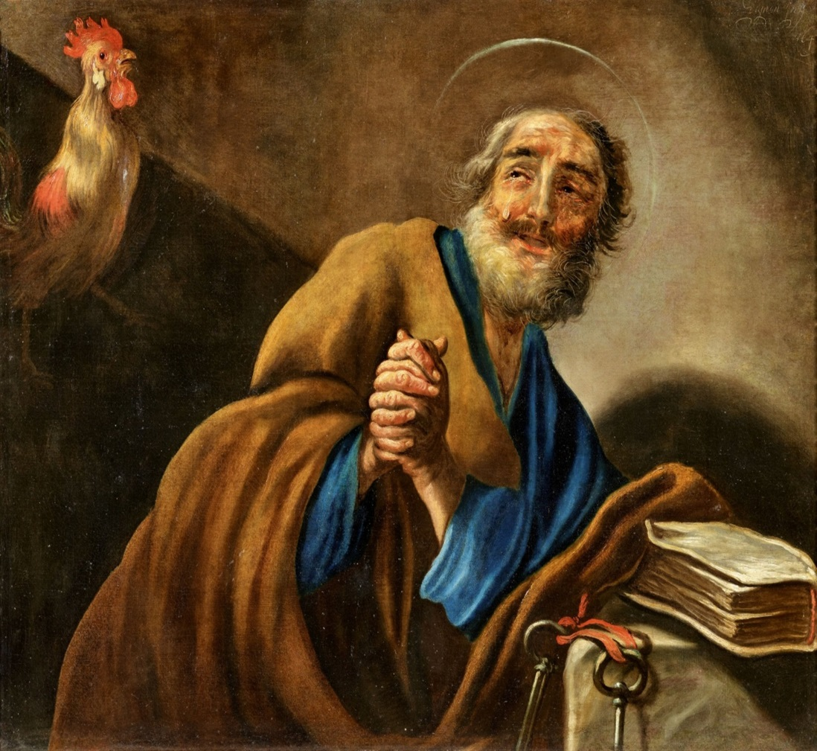
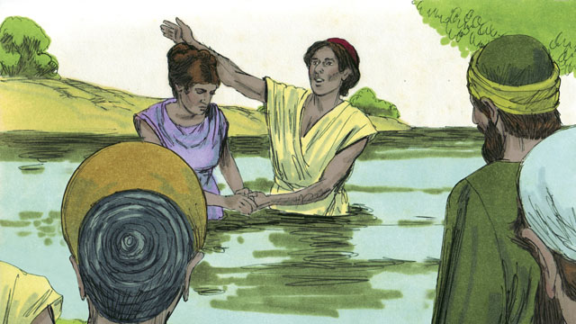
ছ) প্রবক্তাগণ :
ঈশ্বরের মনোনীত জাতি বারে বারে ঈশ্বরের অবাধ্য ও অকৃতজ্ঞ হয়েছে। প্রতিশ্রুত দেশে তারা জাতিগতভাবে বসতি স্থাপন করে। সমাজ ও দেশে তারা শান্তি-শৃঙ্খলা চায়। তাই তারা ঈশ্বরের কাছে একজন রাজার জন্য প্রার্থনা করে। ঈশ্বর তাদেরকে রাজা দেন। সেই থেকে তারা রাজাদের দ্বারা পরিচালিত হয়।

Slide 15
দলীয় কাজঃ
খ্রিষ্টমণ্ডলীর মাধ্যমে ইশ্বর কীভাবে আমাদের সামনে প্রকাশিত হয়েছেন?

Slide 16
মূল্যায়ন
সৃষ্টির পুর্বে পৃথিবী কেমন ছিল?
ক। শুন্য খ। ভরা
গ। গাছপালা ছিল ঘ। পশুপাখি ছিল
প্রথমে কি সৃষ্টি করলেন?
ক। হবাকে খ। আদমকে
গ। প্রাণীকে ঘ। আলো অন্ধকার

Slide 17
বাড়ির কাজঃ
ইশ্বর আমাদের সামনে প্রকাশিত হয়েছেন তার জন্য তাকে ধন্যবাদ জানিয়ে প্রার্থনা লিখ।

Slide 18
সবাইকে ধন্যবাদ
আগামী ক্লাসে আবার দেখা হবে।

